Slide 1
Phasen
1. Kontext
- periodisch oder
- jedes Mal, wenn etwas Wichtiges sich geändert hat
verteilen.
2. Empfangene Kontexte benutzt werden um miteinander zu synchronisieren.
3. Nach einem Task-Crash:
Take-OVer von redundanter Task
4. recovey / restart:
hören con redundanten Tasks:
aus 2. Kontext wiederhergestellten
sich an den momentanen Systemzustand anpassen (Hören von Sensoren)
5. Wenn sonst keiner die Kontrolle hat, anfangen mit „Reden“
6. Falls 2x Worker gibt: Verhandeln wer darf arbeiten

Slide 2
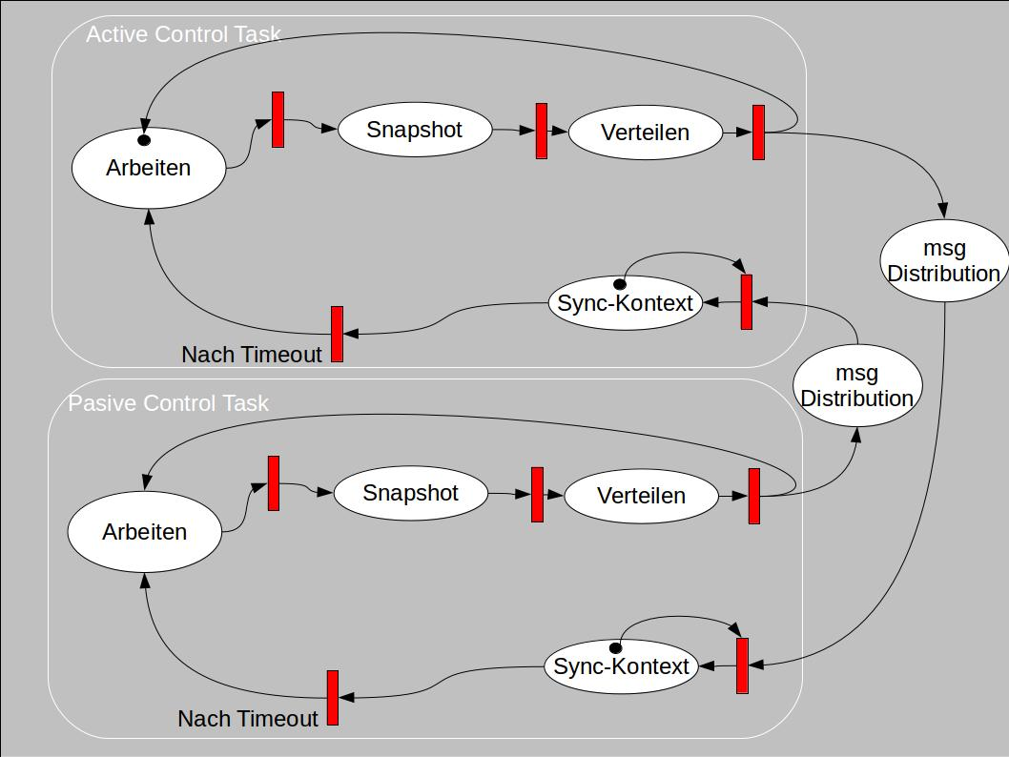
Model des RecoveryAble Tasks

Slide 3
Algorithmen
Globale Variablen:
myLoadGlobal // von eigenen Computer
minLoadGlobal // con allen Computern
NodeManager {
TIME_LOOP_EVERY(500*MILLISECONDS) {
myLoadGlobal = <compute my current cpu load>
distribute(myLoadGlobal)
<get load messages from all computern>
minLoadGlobal = <compute the minimal load from all reports>
}
}

Slide 4
Algorithmen
RecoveryAble_Task {
Context myContext; // context for task X / Y / Z
bool activated; // Shall I control : am I Worker or monitor?
TIME_LOOP_EVERY(500*MILLISECONDS) {
<get context from any working controller of the same type>
if(<other controller is working>) {
<update my context>
if(<other controler is running in a node with lower ID>) { // yield
activated = false;
}
} else { // no one else working, then I do!
activated = true;
}
if(activated && <some node has a load much less than mine>) // yield
activated = false;
}
if(activated) {
performTask(); // the task which is different for X, Y, Z
<distribute my context>
}
} // time loop
}

Slide 5
Node
IO
Node
Network
Node
Node
woll Ihr redundantes netz?
Node

